Slide 1
N-BEATS model

Slide 2
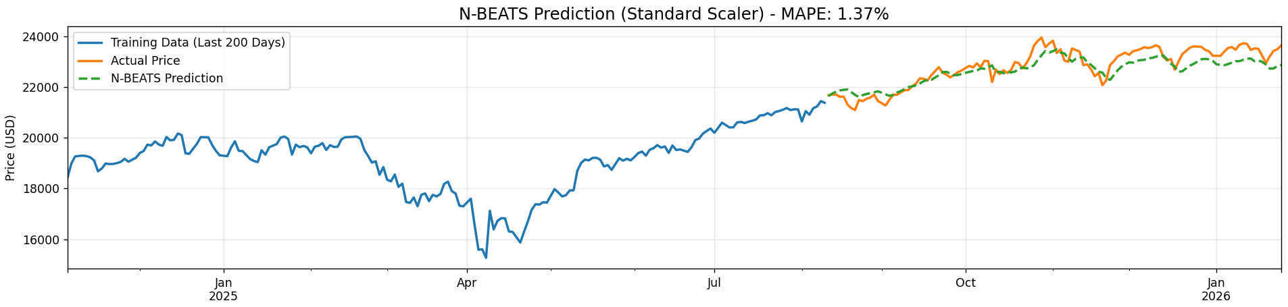

Slide 3
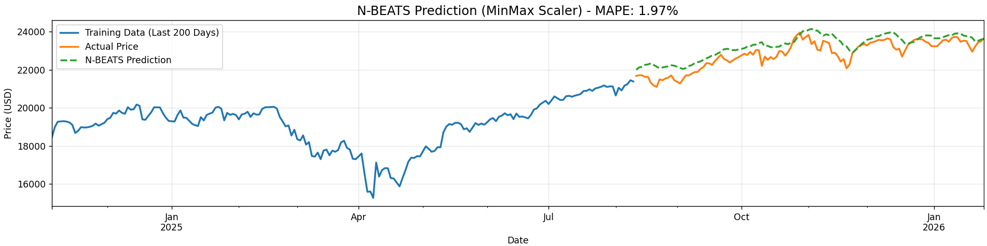

Slide 4
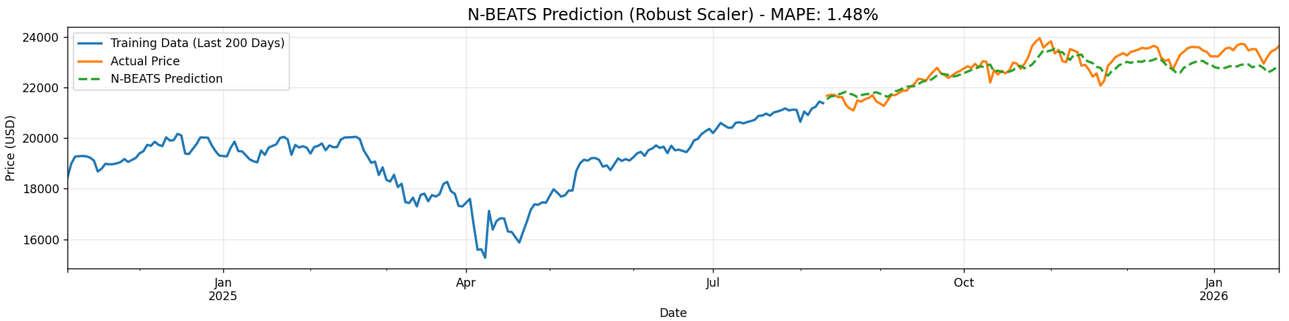

Slide 5
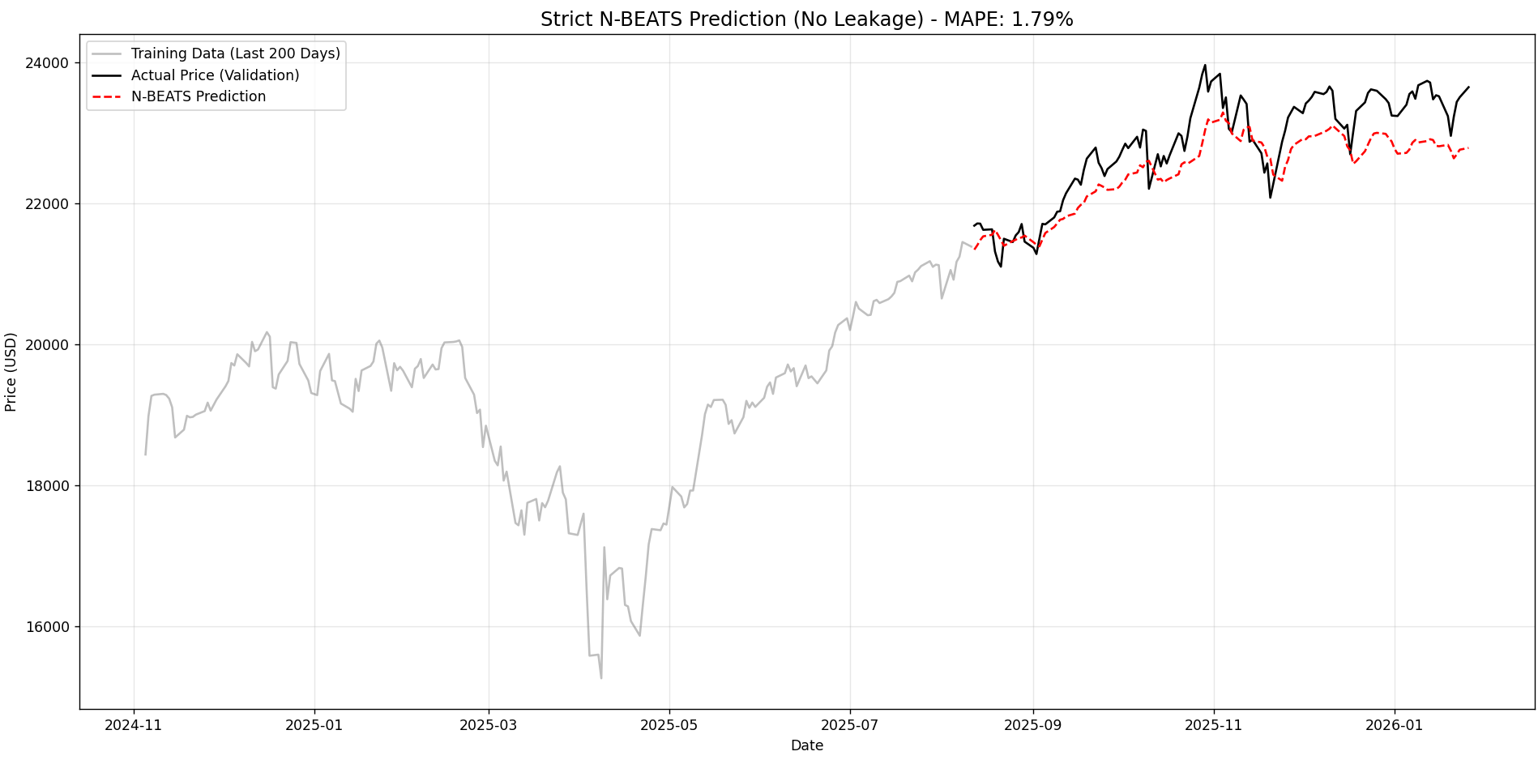
Notes:
Training and Test 分別 做 Scaler

Slide 6
model = NBEATSModel(
# --- 1. 時間視窗設定 (最重要) ---
input_chunk_length=90, # [回看窗口] 模型每次訓練時，會輸入過去「90 天」的數據。
# 意義：讓模型能觀察到約一季度的趨勢變化。若設太短(如10)會看不出長期趨勢；設太長(如365)會包含太多舊雜訊。
output_chunk_length=1, # [預測視野] 模型輸出層一次吐出「未來 1 天」的預測值。
# 意義：雖然我們可以讓它一次吐出5天，但在股票預測中，只預測「明天」通常最準確。
# 我們用「滾動預測 (Rolling Forecast)」的方式：預測完明天，把明天當成已知，再預測後天。
# --- 2. 模型架構深度 (決定模型聰不聰明) ---
num_stacks=3, # [堆疊數] N-BEATS 的特有架構。
# 意義：將問題分解成 3 個層次來解。通常第1層抓趨勢(Trend)，第2層抓週期(Seasonality)，第3層抓剩餘細節(Generic)。
num_blocks=2, # [區塊數] 每個堆疊裡面有 2 個殘差區塊 (Residual Blocks)。
# 意義：增加區塊可以讓模型學到更複雜的非線性關係，但太多容易過擬合(Overfitting)

Slide 7
num_layers=4, # [層數] 每個區塊裡面有 4 層全連接層 (Fully Connected Layers)。
# 意義：這是神經網路的深度。4 層是標準設定，太深會導致梯度消失難以訓練。
layer_widths=256, # [寬度] 每一層神經網路有 256 個神經元 (Neurons)。
# 意義：模型的「記憶容量」。NASDAQ 數據複雜，用 256 或 512 都可以，太大運算會變慢。
# --- 3. 訓練過程控制 ---
n_epochs=50, # [訓練輪數] 總共把所有資料看過 50 次。
# 意義：次數越多學得越久，但超過某個點後效果不會變好，反而會背答案(過擬合)。
nr_epochs_val_period=1, # [驗證頻率] 每訓練 1 輪 (Epoch) 就檢查一次驗證集誤差。
# 意義：讓我們能即時看到模型有沒有變聰明，還是變笨了。
batch_size=64, # [批次大小] 每次更新參數時，參考 64 筆歷史資料片段。
# 意義：64 是折衷值。太小(如1)訓練不穩；太大(如1024)容易陷入局部最佳解。
optimizer_kwargs={'lr': 0.001}, # [學習率] 優化器(Adam) 的步伐大小。
# 意義：0.001 是黃金標準。太大模型會亂跳無法收斂；太小會訓練太慢。

